Slide 1
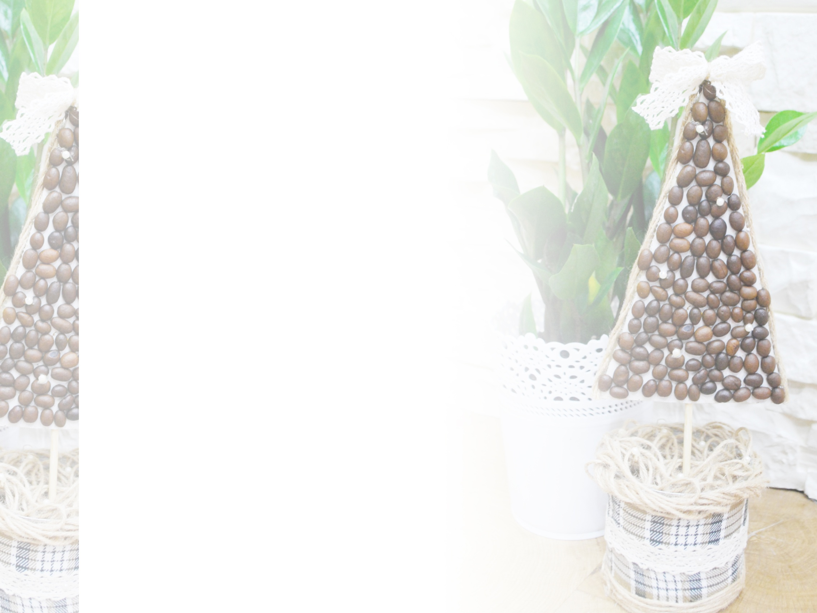
Мастер-класс по созданию новогоднего сувенира: «Кофейная ёлочка»
Авторы работы: семейный коллектив
Карпов Матвей (2 класс, Лицей № 165 им.65-летия ГАЗ)
Карпов Сева (дет.сад №122)
Карпова Ольга (мама)

Slide 2
Для создания кофейной ёлочки нам понадобится:
- зерновой кофе; - картон; - двухсторонний скотч; - ножницы; - карандаш, линейка; - тесьма.

Slide 3
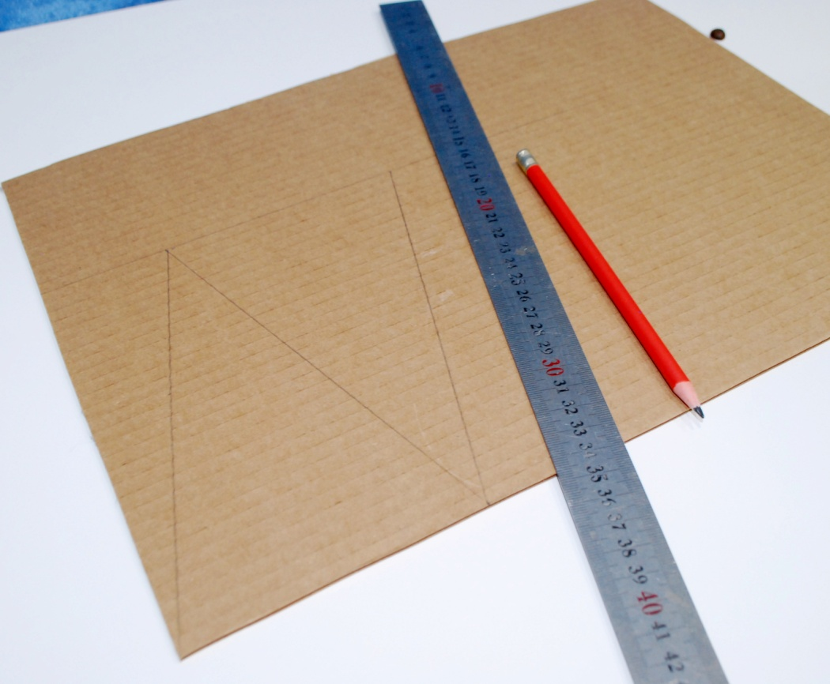
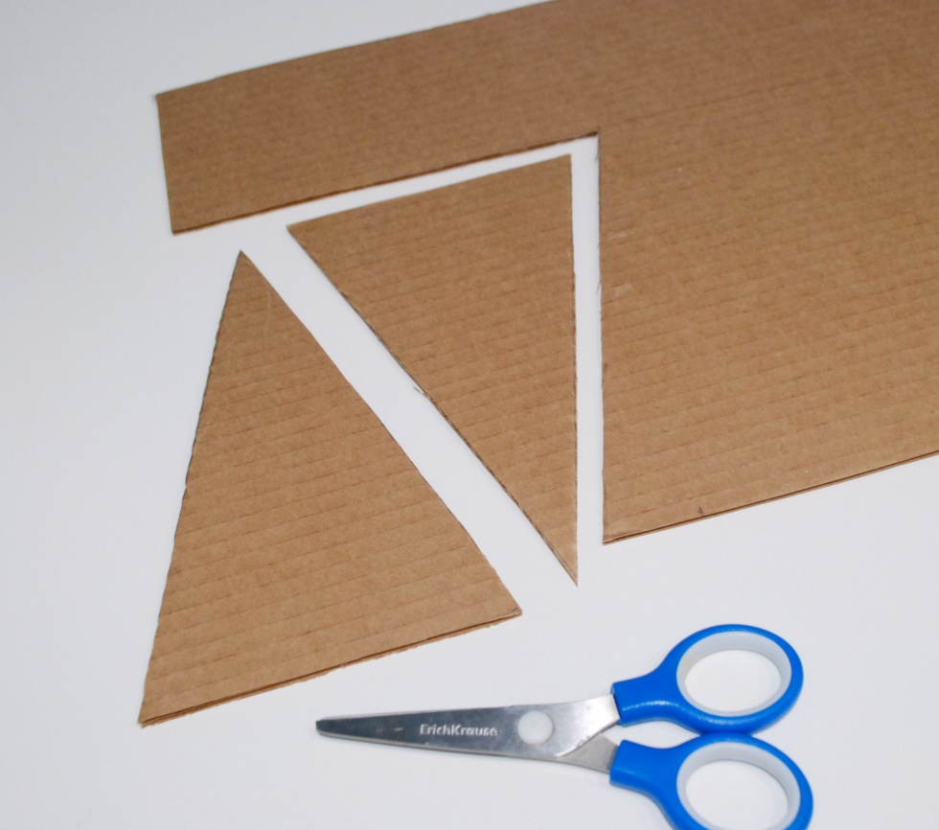
Необходимо сделать разметку на картоне в виде треугольников. На 1 ёлочку нужен 1 треугольник. Вырезать.

Slide 4
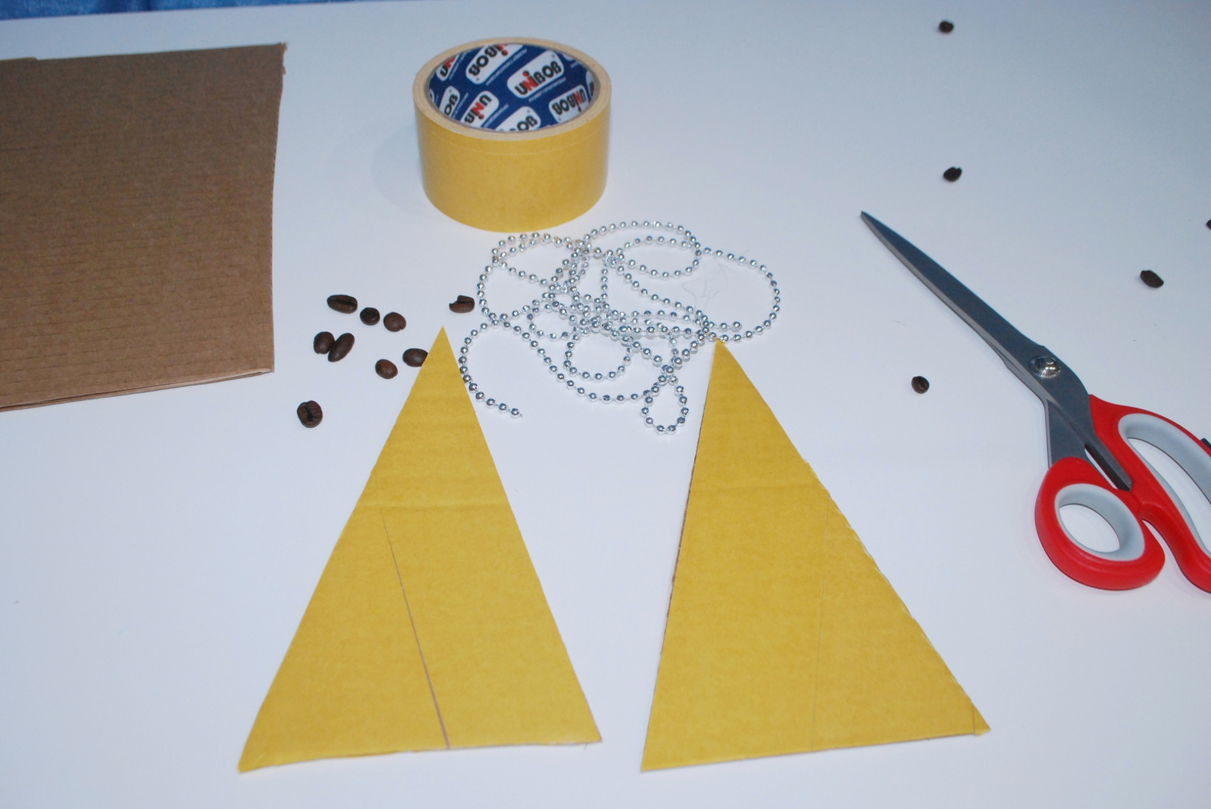
Обклеиваем треугольник двухсторонним скотчем (с обеих сторон)

Slide 5
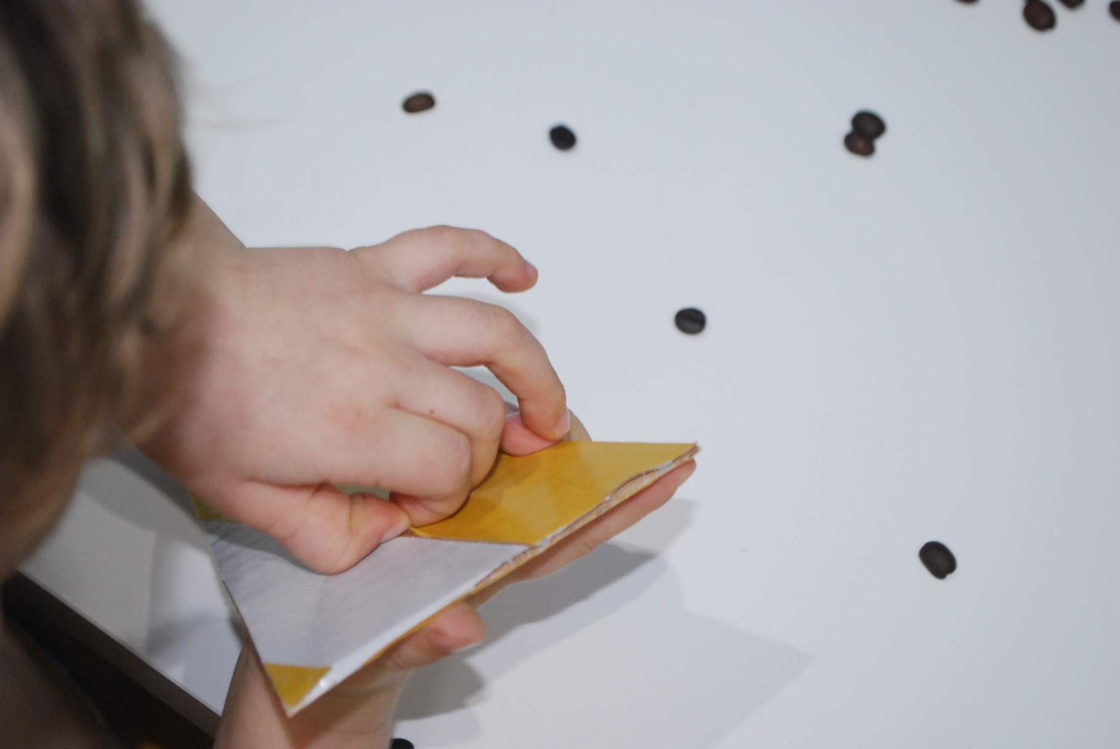
Отклеиваем защитную пленку (с той стороны, откуда начнём работу)

Slide 6
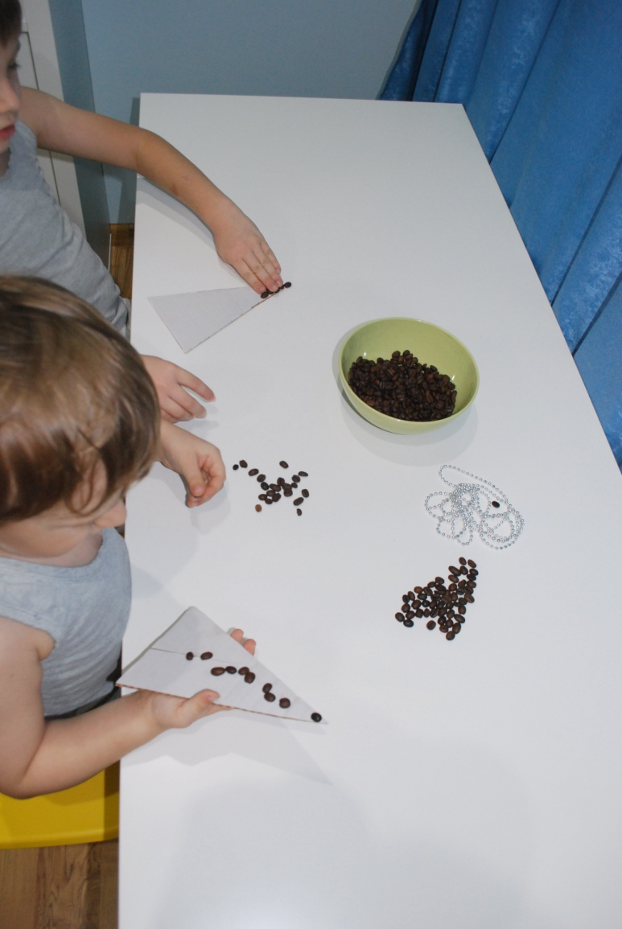
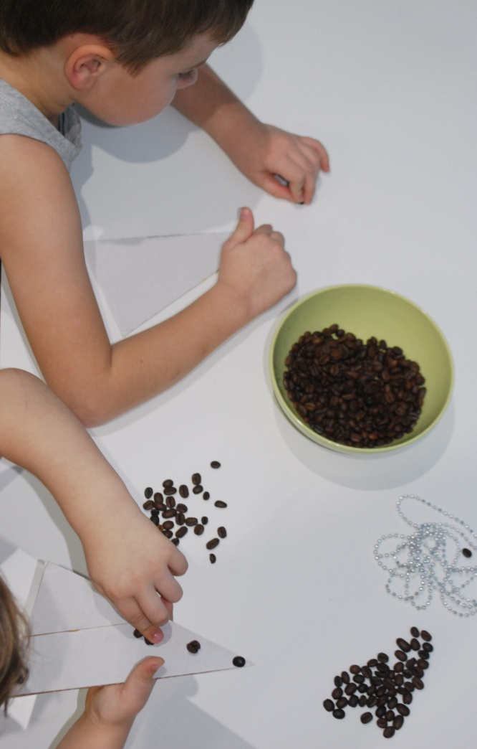
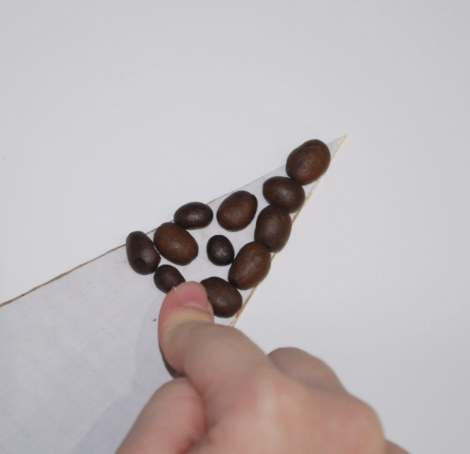
Начинаем приклеивать к липкой ленте кофейные зерна. Приклеиваем плоской стороной, чтобы лучше держалось.

Slide 7
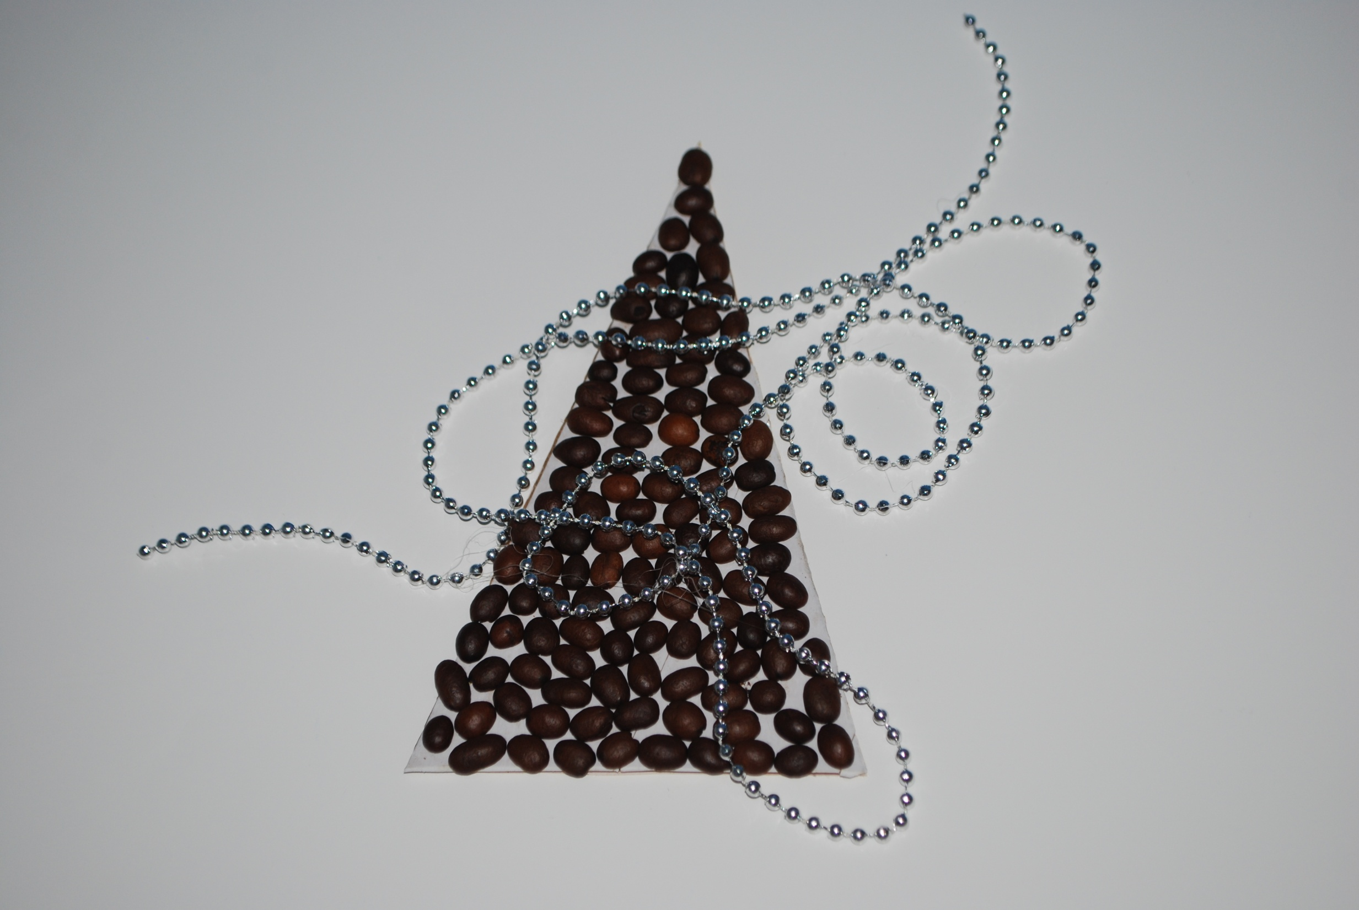
Полностью заполняем треугольник кофе сначала с одной стороны, потом с другой.
В макушке «ёлки» можно проделать отверстие, вставить тесьму и использовать в качестве ёлочного украшения.

Slide 8
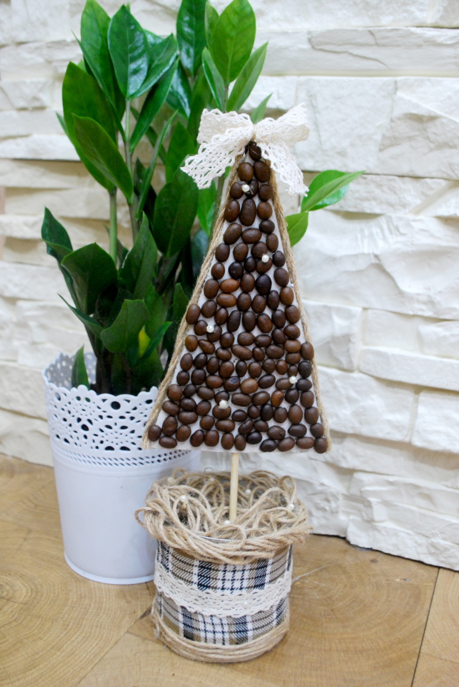
Можно сделать ёлку-топиарий, дополнив её подставкой и стволом из палочки.

Slide 9
СПАСИБО ЗА ВНИМАНИЕ
ТВОРЧЕСКИХ УСПЕХОВ!

